Slide 1
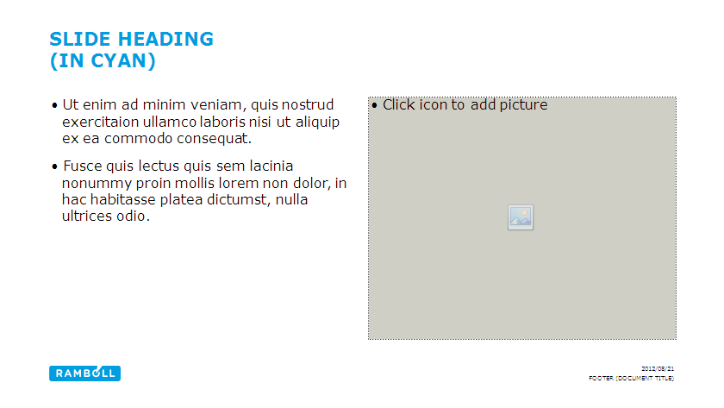

kontraktens blueprint (template – med delleverancer)
Primære farver
Én linje
To
linjer
Én linje
To
linjer
Én linje
To
linjer
Én linje
To
linjer
Én linje
To
linjer
Ekstra farver
Uddannelse
Delleverance 1
Uddannelse
Delleverance 2
Én linje
Ophørs-ydelser
Hypercare
Ophørs-ydelser
Opgave / projekt
Hypercare
Milepæle
M1
M2
M3
M4
M5
M6
M7
Etablerings-
projekt
Afklaringsfase
Kontraktworkshop
Etablering del 1
Etablering del 2
Driftsprøve
Løbende
ydelser
Drift, support og vedligeholdelse
Servicevederlag
Content slide, two columns with image
Optioner
Governance
Samarbejdsorganisation (bilag 7)
Kundens
ydelser
Kundens ydelser (bilag 3)
Kontrakt-indgåelse
Afklaringsfase godkendt
Brugertest
Prøve-konverteringer
Ibrugtagnings-prøve godkendt
Driftsprøve godkendt
Kontrakt-ophør
 | Betaling |  | Ophævelse |  | Bod |  | Ibrugtagning |  | Udtrædelses-adgang |  | Overtagelse |  | Betaling
Notes:
Der kan godt sættes en dato ind under beskrivelserne til de nedadgående pile. (der er plads til fire linjer I alt – tre linjers tekst + en dato.)
Hvis man ikke skal bruge alle symbolerne på bundlinjen, kan man blot slette dem, og derefter slette cellen i skemaet, og flytte de resterende symboler mod venstre.
Hvis der er behov for at makere hvem der er ansvarlig for de enkelte aktiviteter kunne dette eventuelt gøres ved hjælp af skygger eller outline farve.

